Slide 1
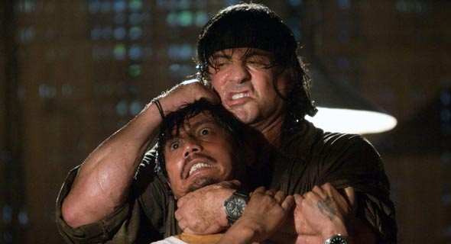
Lista 1

Slide 2
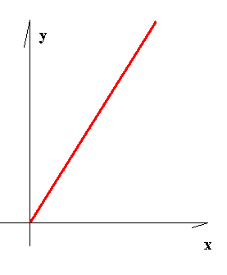
1) Escrever em coordenadas polares a equação da curva dada em coordenadas cartesianas.
a) Y = 5X

Slide 3
b) Y = X²

Slide 4
d) (x² + y²) ² = x³ – 3xy²
x
x

Slide 5
d) (x² + y²) ² = x³ – 3xy²

Slide 6
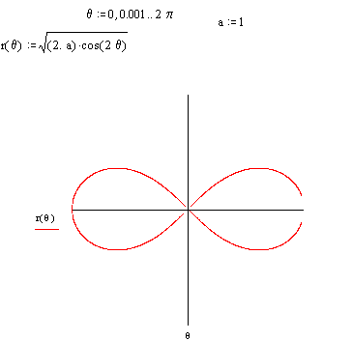
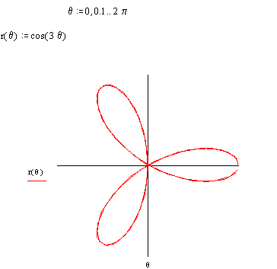
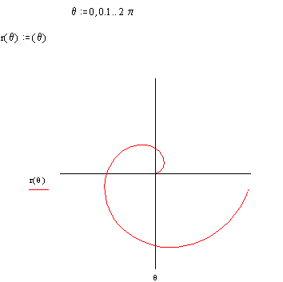
2)

Slide 7
3) T = 1

Slide 8
4) Prove que:

Slide 9
5. Um ponto move-se sobre a curva
Sua aceleração transversal vale
No instante inicial t=0 tem-se que θ=1, dθ/dt=1/2.
Achar r(t) e θ(t).
Solução:
Lembre-se da questão 4!
Integrando uma vez:
Impondo a condições de contorno:

Slide 10
y
6)
x

Slide 11
y
6)
x

Slide 12
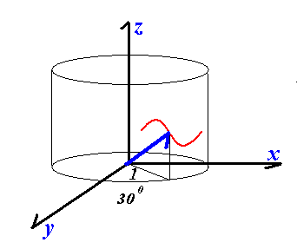
7)

Slide 13
Em um referencial inercial uma partícula possui coordenadas dadas por:
onde v₀ é constante e t ≥ 0.
a) Escreva r(t) e θ(t) em coordenadas polares;
b) Escreva as coordenadas da partícula em um sistema de referência que gira
com velocidade angular ω em torno do eixo z , no sentido horário.
c) No referencial em rotação, obtenha as componentes da velocidade da
partícula nas direções transversal e radial.
Resposta:
a) Temos que obter uma expressão para r

Slide 14
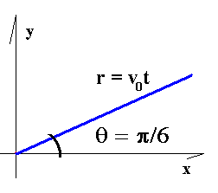
e outra para θ

Slide 15
b) Escreva as coordenadas da partícula em um sistema de referência que gira
com velocidade angular ω em torno do eixo z , no sentido horário.
Y´
Y
X´
X

Slide 16
c) No referencial em rotação, obtenha as componentes da velocidade da
partícula nas direções transversal e radial.

Slide 17
Exercício extra:
Uma massa é abandonada com velocidade inicial igual a zero de modo que atinge o solo
10 segundos depois de solta. Desprezando a resistência do ar, e tendo a frequencia angular
de rotação da Terra ω= 7,5 x 10⁻⁵ rad/s e a aceleração da gravidade g = 10 m/s² , obtenha;
A expressão que descreve a deflexão horizontal devido à rotação da Terra para uma
latitude qualquer λ.
b) O valor da deflexão quando a partícula é solta no equador.
c) O valor da deflexão quando a partícula é solta no pólo norte
a)

Slide 18
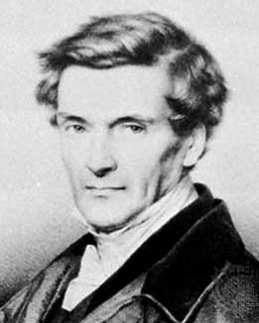
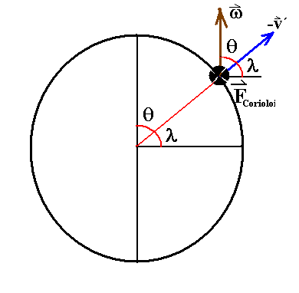
Integrando-se duas vezes e impondo que a velocidade inicial igua a zero temos:
O valor da deflexão quando a
partícula é no equador: λ = 0°
x´ = 0,25m
E o valor da deflexão quando a
partícula é no polo norte: λ=90 °
x´ = 0 m

Slide 19
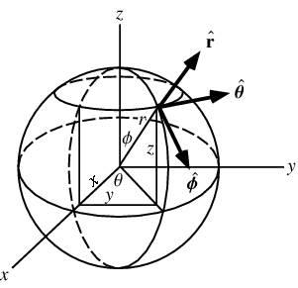
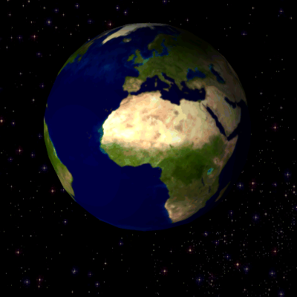
22)
ω

Slide 20
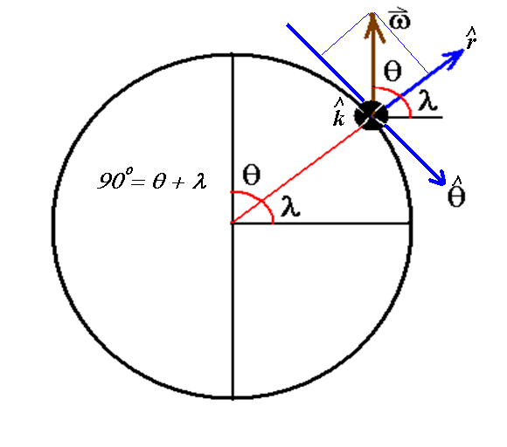
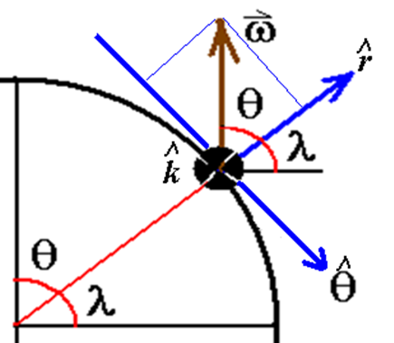

Slide 21
22)

Slide 24
ω

Slide 25
Fim
Dr. Sebastião Simionatto
simionatto@if.usp.br - 2009

